Slide 1


Slide 2

І. Вступна частина
1. Організація класу до уроку.
Дзвоник всі почули ви?
До уроку всі готові?
Ну, тоді розпочинаймо
Урок літературного читання.
2. Психологічна настанова на урок. Вправа «Спіймай мій настрій»
- Посміхніться, «зніміть» посмішку зі свого обличчя та «киньте» своєму сусідові. --- «Спіймайте» посмішку, «прикрасьте» нею своє обличчя.

Slide 3

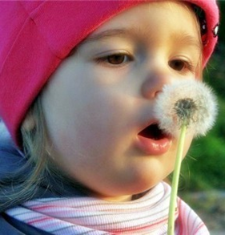
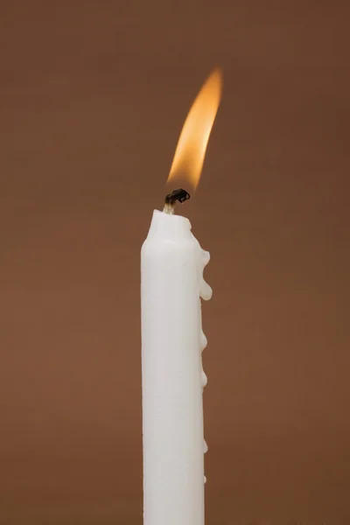
ІІ. Основна частина
1.Артикуляційні вправи
Дихальні вправи
«ГАРЯЧИЙ ЧАЙ»
Стиснути руку в кулачок «стаканчик», налити з уявного чайника чай в стаканчик, спробувати на смак. Подути на стаканчик, охолоджуючи чай.
«ПОДУЙ НА КУЛЬБАБУ» «ВПЕРТА СВІЧЕЧКА»
Ми кульбабу тут зірвали, Свічки довго ці горіли,
В діда й бабу гарно грали. Поки ми їх не згасили.
Всі пушинки враз злетіли, Довго дули ми на них,
І далеко полетіли. Поки вогонь не втік від них.

Slide 4
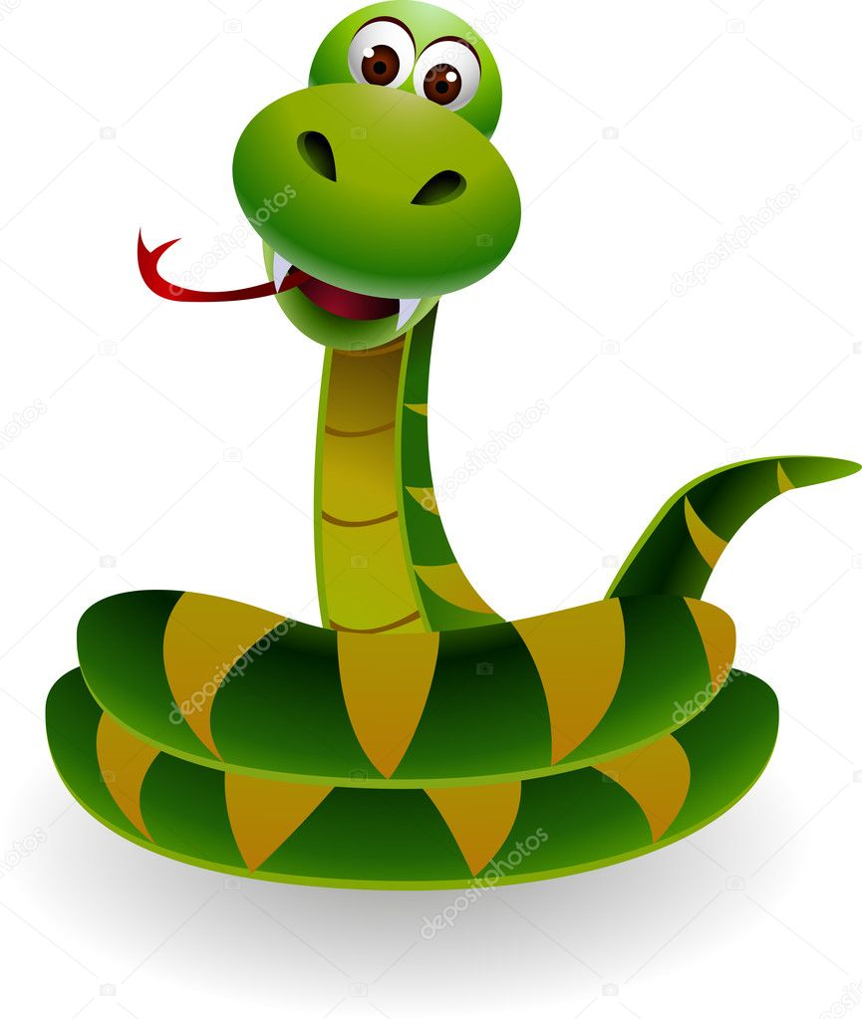
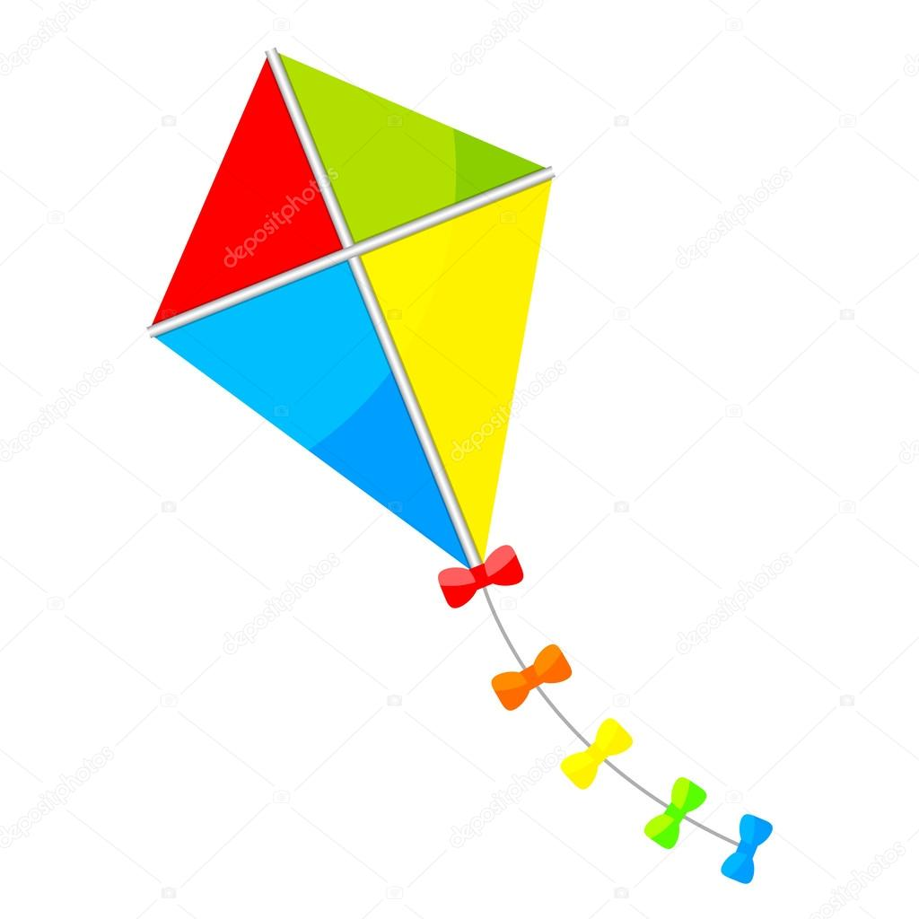
2.СКОРОМОВКА
Зустрітися Змій і Змія захотіли.
Зустрітися Змій і Змія не зуміли.
Змій в хмарах, а Змія на землі.
Треба б Змію спуститися до Змії.

Slide 5
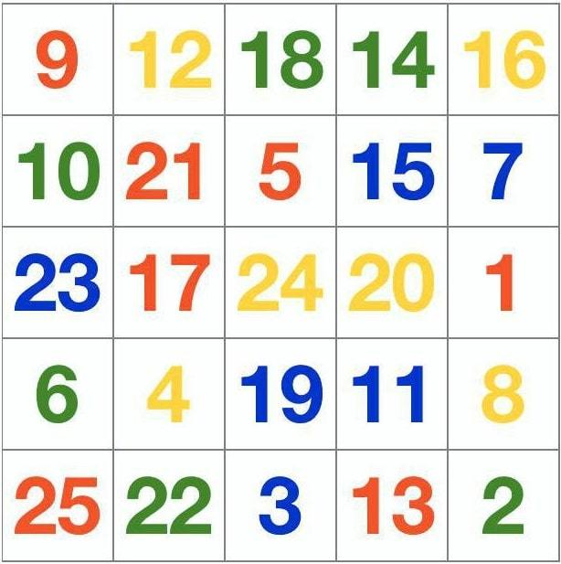
3.Таблиця Шульте

Slide 6
4.Вправа «Хештег»
Робота в групах
# ПЕРШНІЖЗРОБИТИПОДУМАЙ
# ДРУЖБАПОЧИНАЄТЬСЯЗДОБРА
5.Повідомлення теми та завдань уроку

Slide 7
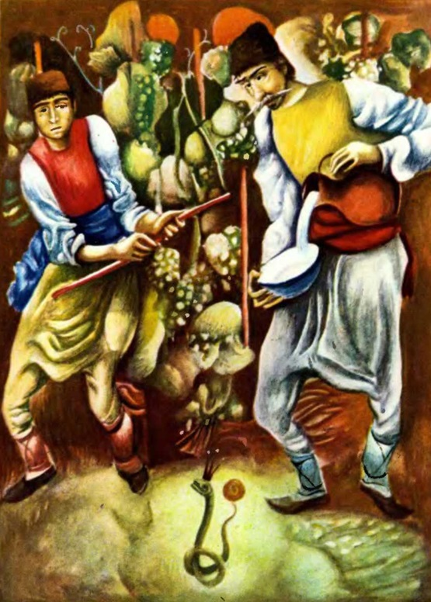
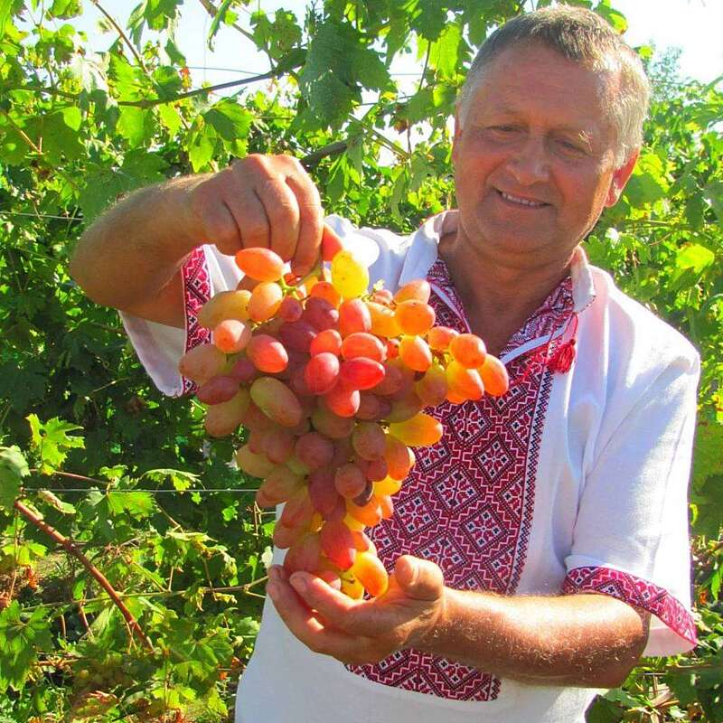
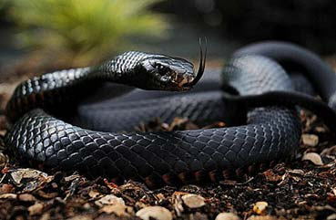
Робота над текстом казки
« Виноградар і змія»
Підготовка учнів до сприймання змісту тексту.
Робота над загадками (Відгадування героїв)
Мотузка по землі повзе,
Ось язичок, відкритий рот,
Всіх вкусити готова я,
Тому що я…
Що то за професія така: догляд за виноградом?
Робота із заголовком.
Вправа «Передбачення»

Slide 8
Вправи на розчитування. Прочитай слова на одному диханні.
щось дійшов собі
бачиш оддалік минуло
вкусила хвостата каміння
відновитися надумавши розгнівалась

Slide 9
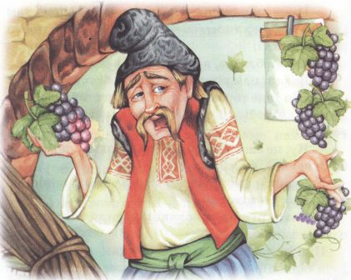
Сприймання змісту тексту учнями.
«Кероване читання»
---- Читання оповідання по частинах. 1 частина - вчитель виразно.
---- Читання «ланцюжком» (2 част.)
---- Вправа «Передбачення» до 3 частини –«Як , на вашу думку, закінчується казка?»
---- Вправа «бджілки» (3 част.)

Slide 10
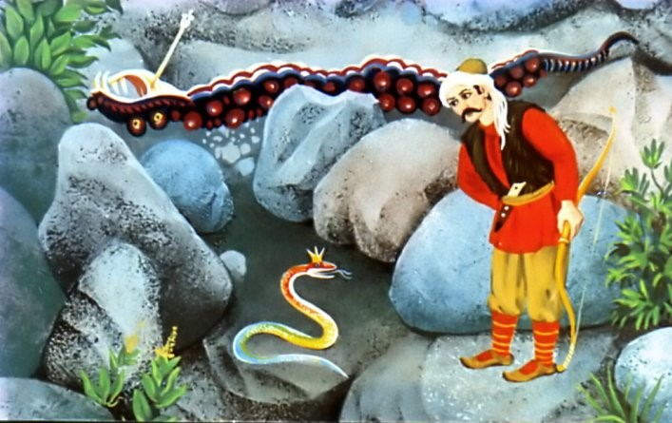
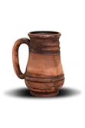
Перевірка первинного сприймання змісту твору
емоційне сприймання
Сподобалася казка?
Чим вразила?
Чи справдилися ваші передбачення щодо того, про що казка?
Якби були художниками, яку б картину намалювали?)
словникова робота
Кухоль -товстостінний глиняний, металевий, а згодом скляний, посуд з ручкою для вживання напоїв (молока, меду, пива). Місткість кухля здебільшого 0,5-1 л.

Slide 11
Поглибленний смисловий і структурний аналіз тексту
------ Робота в парах. Читання казки.
Вправа «Читаю другу по одному реченню»

Slide 12
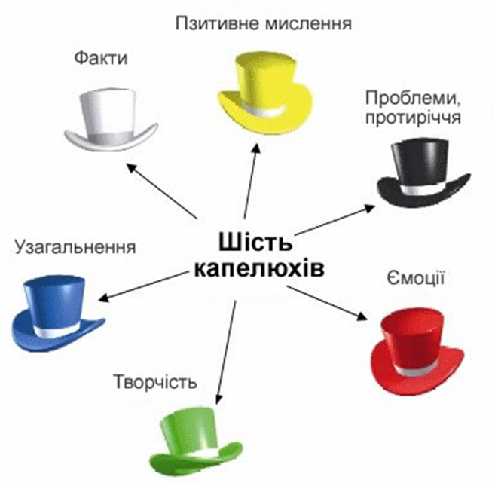
Робота в групах.
Метод «Шести капелюхів» Едвара де Боно
Над казкою ми будемо працювати за допомогою шести капелюхів. Об»єднайтеся у шість груп, обравши собі колір капелюха (Лего). Давайте пригадаємо і скажемо, як ми повинні мислити одягаючи капелюх певного кольору.

Slide 13

Білий капелюх: Ще раз переглянути очима текст оповідання і вибрати фактичну інформацію, що отримали з тексту.
Червоний капелюшок
– Які почуття у вас виникли на початку казки?
– В середині казки ?
– В кінці казки?
Жовтий капелюшок
– Діти, які добрі позитивні вчинки зробили герої? Вибіркове читання.
Виноградар?
Син виноградара?
Змія?
Чорний капелюшок
– Які погані вчинки зробили герої казки? Вибіркове читання.
Син виноградаря?
Змія?
Зелений капелюшок
– Діти, пофантазуйте, і придумайте свій кінець казки. Як по іншому могла вона закінчитися?
Синій капелюшок
Пояснити значення прислів»я: «Коли щось робиш, думай і про наслідки»
Презентація груп (з місця).

Slide 14
Читання казки за частинами. Робота над складанням плану
План
1. Дружба виноградаря і змії.
2. Злочин сина та його наслідки.
3. Колишня дружба не відновиться.

Slide 15
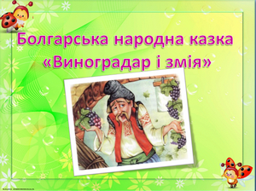
ІІІ Заключна частина
Хвилинка –цікавинка
1. Змії поширені по всьому світу, але єдине місце де їх немає це – Антарктида.
2. Більшість змій не отруйні (отруйні 25%). Але всі змії – м’ясоїдні хижаки. Травоїдних змій не існує.
3. Деякі види змій проживають під водою/землею, на деревах.
4. Найдовша змія в світі – це сітчастий пітон, який нині мешкає в одному з японських зоопарків. Довжина його тіла становить 12,2 м, а маса – понад 200 кг.
5. Також одна з найдовших змій є і анаконда, довжиною 11,43 м, її виловила в Колумбії.
6. Найменшою змією у світі – узкорота змія або сліпозмійка (Довжина її тіла – 10 см.)
7. Мадрида – вид вимерлих змій, існували 65 млн років тому.
8. Змії змінюють свою шкіру 1-2 рази на рік. Зміна шкіри допомагає зміям позбутися паразитів.
9. На Землі існує 3460 видів змій.
10. Змії можуть не харчуватися місяцями і більше (до 2 років). Точно також більшість змій може терпіти тривалу спрагу. Приміром, одна королівська кобра прожила 5 років без жодного ковтка води.
11. Жорстока змія ( тайпан ) – є самою отруйною змією в світі. Її отрута 180 разів сильніше кобри.
Рефлексія
Інтерактивний прийом «Мікрофон»
Про кого розповідається в казці?
Хто з героїв був чуйним, співчутливим, турботливим, добрим?
А хто з героїв мав такі риси характеру: заздрість, жорстокість, жадібність?
Чого навчила вас казка?

